Slide 1
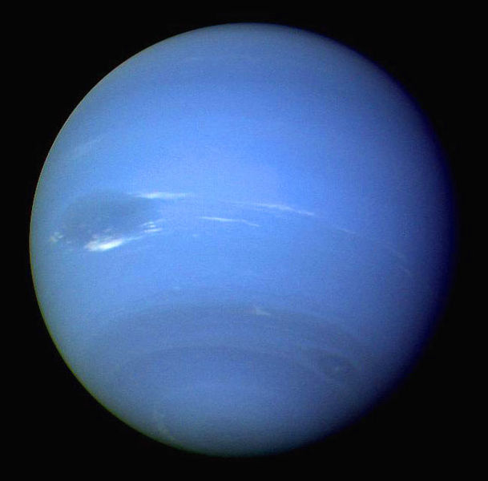
Нептун

Slide 2
восьма за віддаленістю від Сонця
четверта за розміром
третя за масою планета Сонячної системи
належить до планет-гігантів
маса у 17,2 рази, а діаметр екватора у 3,9 рази більший за відповідні параметри Землі
названа на честь римського бога морів
астрономічний символ — стилізована версія тризубця Нептуна.

Slide 3
ексцентриситет 0,009;
S_{cер} до Сонця= 30 S_{cер} Землі до Сонця(~4497 млн км)
світло від Сонця доходить трохи більше 4 годин
Тривалість року — 164,8 земних років
Екваторіальний діаметр планети 49 500 км(4d Землі)
доба триває лише 16 годин
середня густина =1,66 г/см³, майже втроє менша земної
його маса (через великі розміри планети) в 17,23 рази більша, ніж у Землі.

Slide 4
Нептун був відкритий 23 вересня 1846 року, і став першою планетою, яка була відкрита завдяки математичним розрахункам, а не шляхом регулярних спостережень. Припущення про наявність планети були пов'язані з непередбаченими змінами в орбіті Урану, гравітаційні сили якої могли призвести до появи цих відхилень. Згодом Нептун був знайдений у межах розрахованого розташування. Незабаром був відкритий і його супутник Тритон, проте інші 12 супутників, які відомі зараз, були відкриті тільки у XX столітті. Повз Нептун пролітав тільки один космічний апарат — «Вояджер-2», який пролетів поблизу планети 25 серпня 1989 року.

Slide 5
Уран,Нептун відносять до окремої категорії «крижаних гігантів».
Атмосфера Нептуна складається в основному з водню та гелію. Також присутні сліди вуглеводнів і, можливо, азоту. У атмосфері міститься у більшій пропорції лід: водний, аміачний, метановий.
Сліди метану в зовнішніх шарах атмосфери, зокрема, є причиною синього кольору планети.

Slide 6
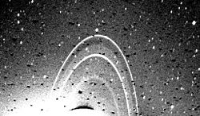
Кільця Нептуна
Нептун також має кільця —
два широких і два вузьких.
Їх було відкрито під час
затемнення Нептуном
однієї з зірок 1981 року.
Спостереження з Землі
дозволили побачити тільки
слабкі дуги замість повних
кілець, але фотографії
«Вояджера-2» в серпні 1989-го
року показали їх повністю.
Одне з кілець має складну викривлену структуру. Подібно Урановим і Юпітеровим, кільця Нептуна дуже темні і будова їх невідома.

Slide 7
